Slide 1


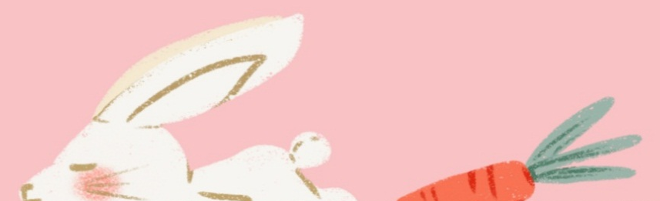
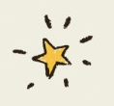
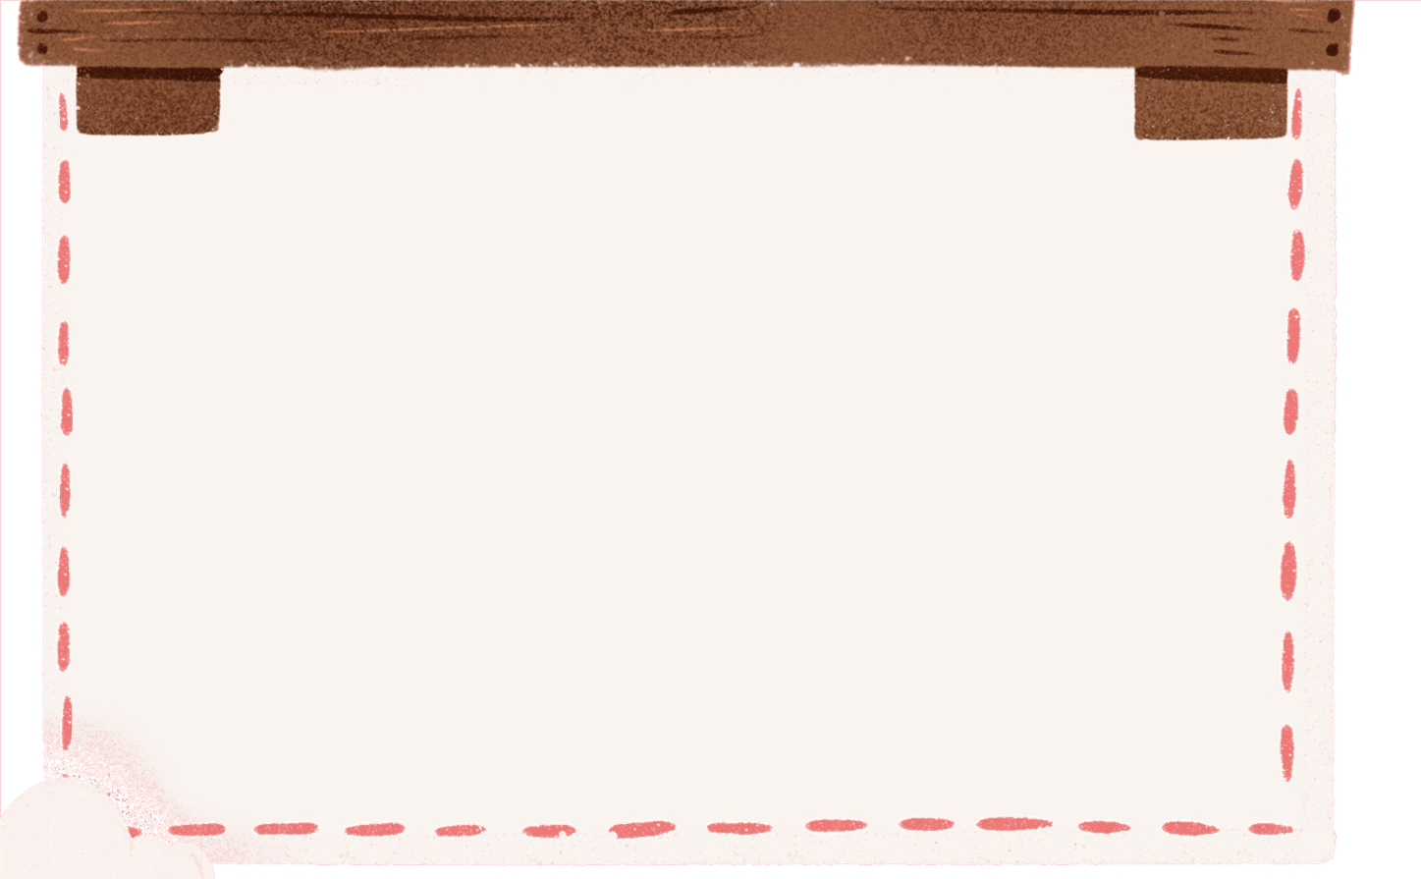

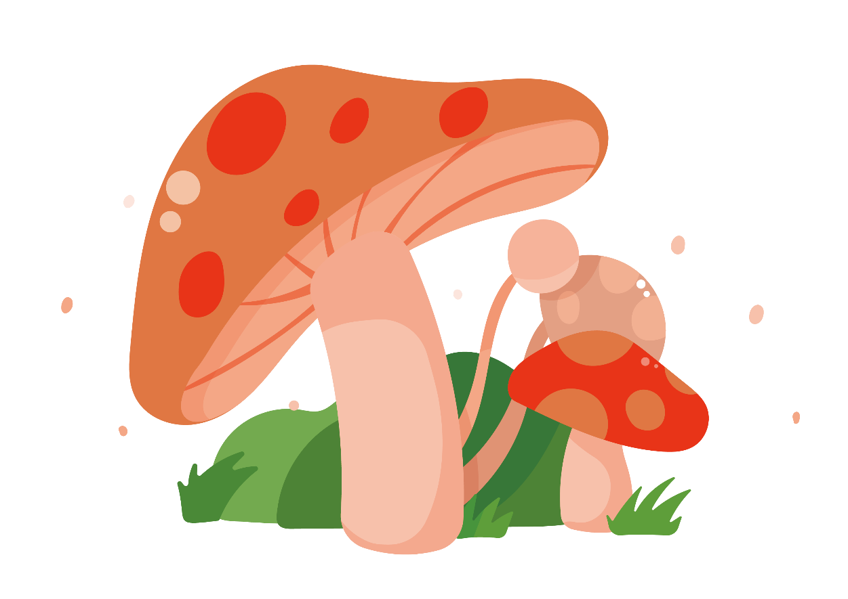





Tự nhiên xã hội lớp 3
KHÔNG CHƠI CÁC TRÒ CHƠI NGUY HIỂM

Slide 2
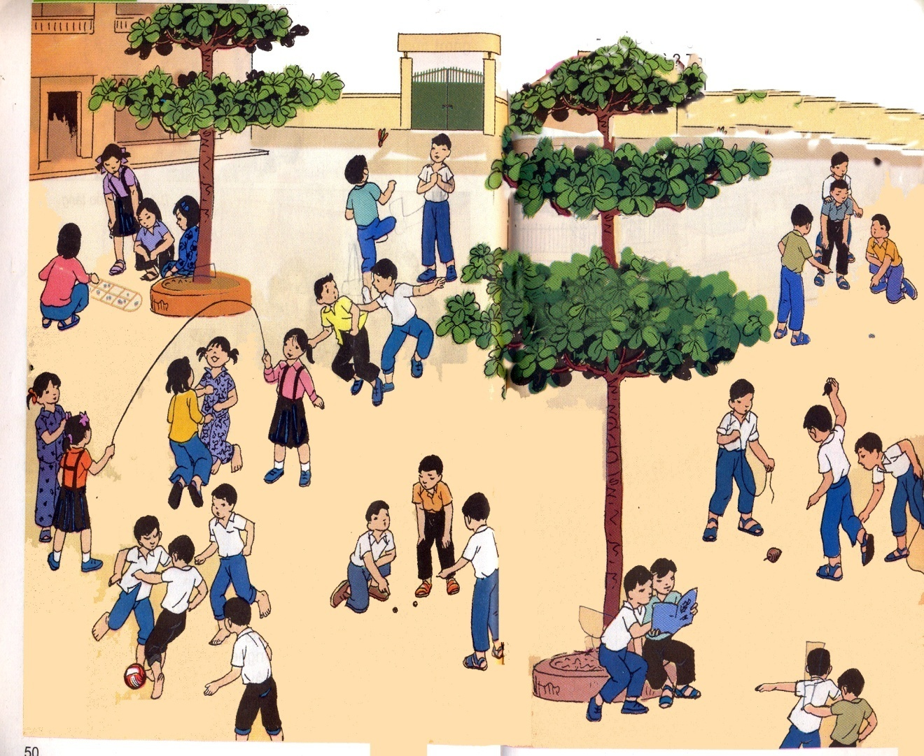

Tự nhiên và xã hội
Không chơi các trò chơi nguy hiểm
* Các bạn trong hình đang chơi những trò chơi gì?
- Chơi ô ăn quan, đá cầu, đuổi bắt, nhảy dây, đá bóng, bắn bi, đọc sách, tập thể dục, đánh quay, thảy banh vào lỗ.

Slide 3
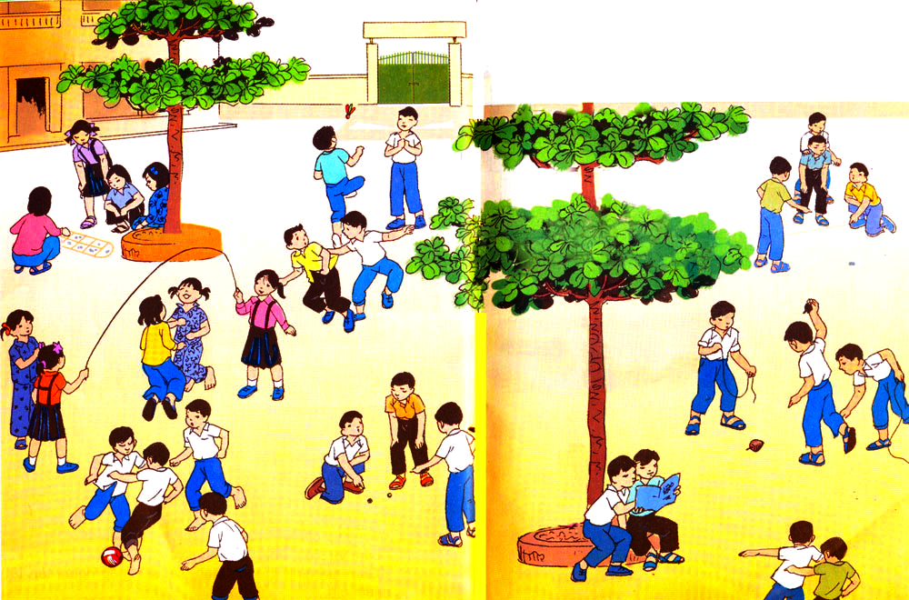
- Quan sát hình ảnh và cho biết những trò chơi nào nguy hiểm, những trò chơi nào không nguy hiểm ?

Slide 4
Những trò chơi nguy hiểm trong hình:
Đuổi bắt
Đánh quay
Đá bóng

Slide 5
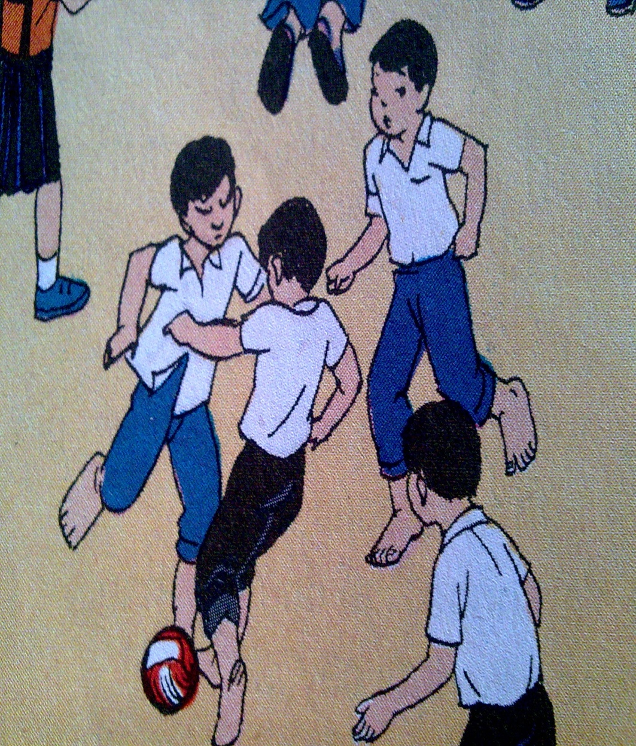
Đá bóng trong giờ ra chơi dễ gây mệt mỏi, ra mồ hôi nhiều, bẩn quần áo sẽ ảnh hưởng đến việc học tập ở các tiết học sau.

Slide 6

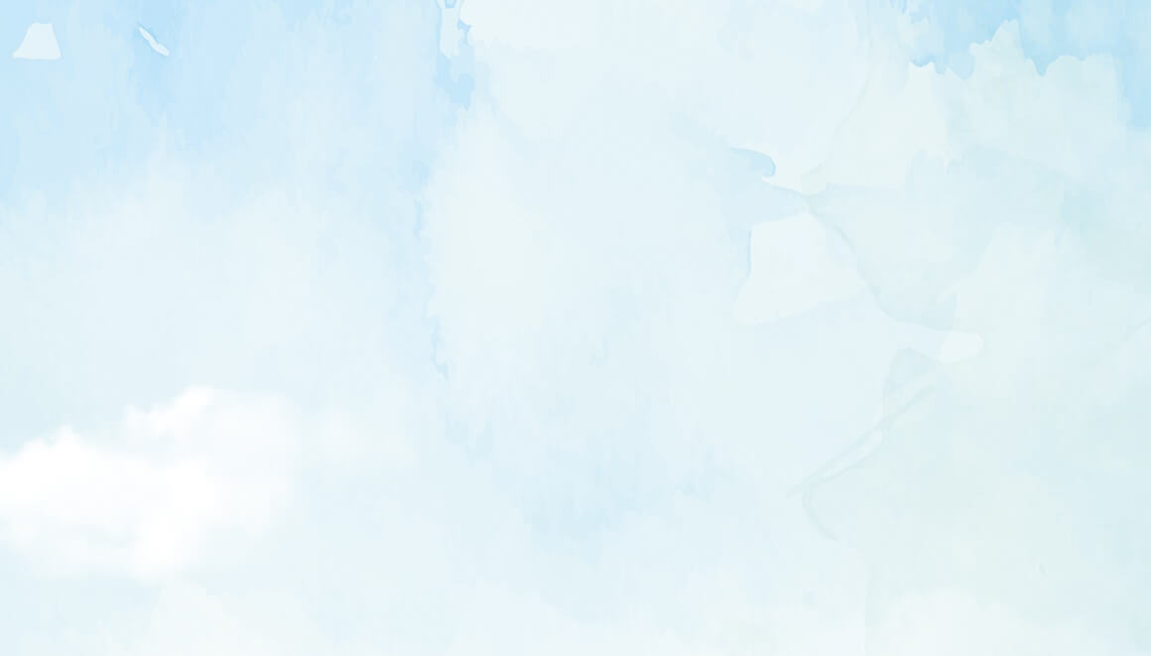


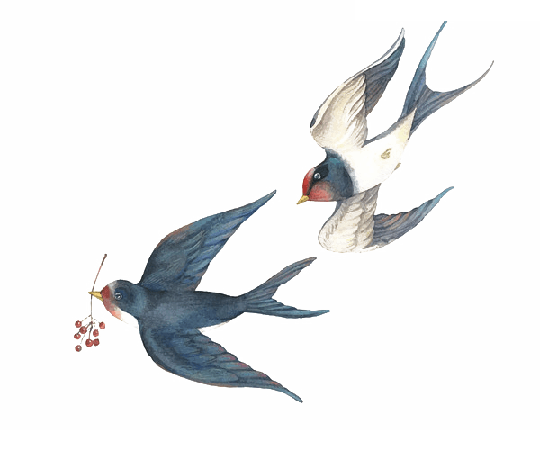

Đá bóng trong giờ ra chơi dễ gây mệt mỏi, ra mồ hôi nhiều, bẩn quần áo sẽ ảnh hưởng đến việc học tập ở các tiết học sau.

Slide 7

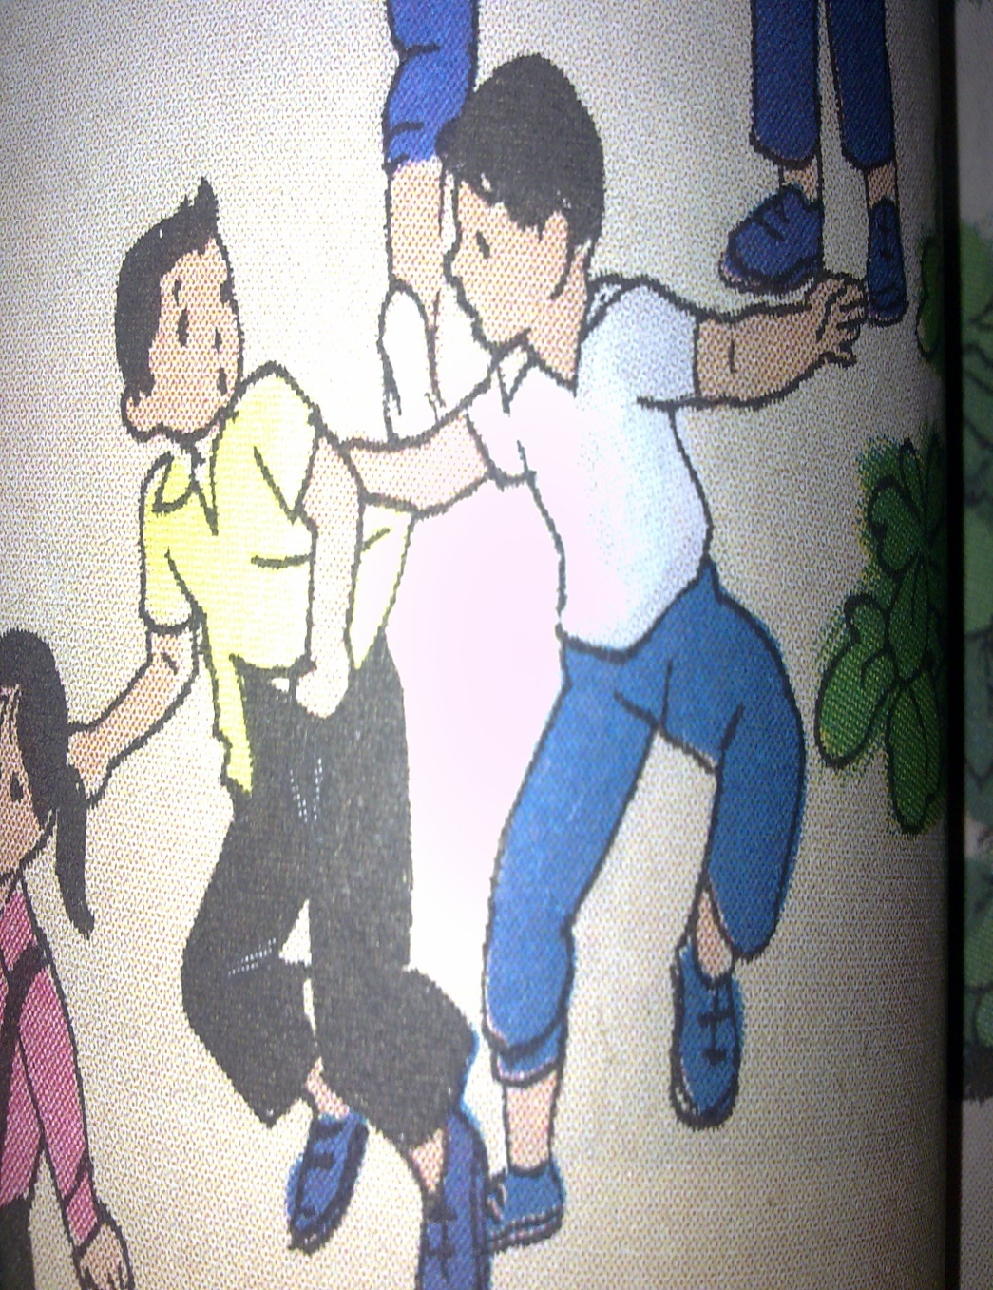
Chơi đuổi bắt có thể sẽ bị ngã trầy xước, chảy máu hoặc gãy tay, chân,…

Slide 8
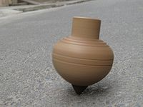
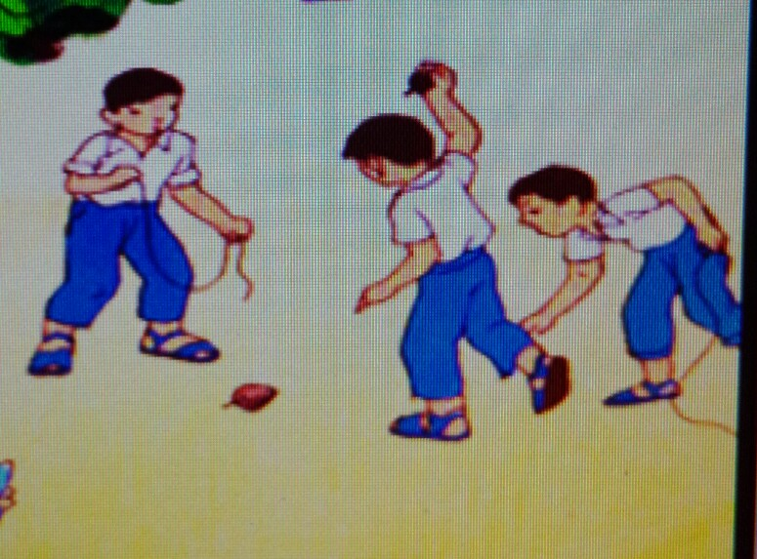
Chơi đánh quay rất
nguy hiểm, nếu
không cẩn thận sẽ
quẳng quả cù có đầu
đinh nhọn vào các
bạn gây chảy máu.

Slide 9

Những trò chơi không nguy hiểm trong hình:
Đá cầu
Chơi ô ăn quan
Thảy banh vào lỗ
Nhảy dây
Bắn bi
Tập thể dục
Đọc sách

Slide 10
Tự nhiên và xã hội
Không chơi các trò chơi nguy hiểm
Trong giờ ra chơi, để thư giãn chúng ta có thể chơi nhiều trò chơi khác nhau như nhảy dây, đọc sách, chơi ô ăn quan, đá cầu,… Không nên chơi các trò chơi nguy hiểm như leo trèo, đánh nhau, đuổi bắt, bắn súng cao su, đấu kiếm,...

Slide 11
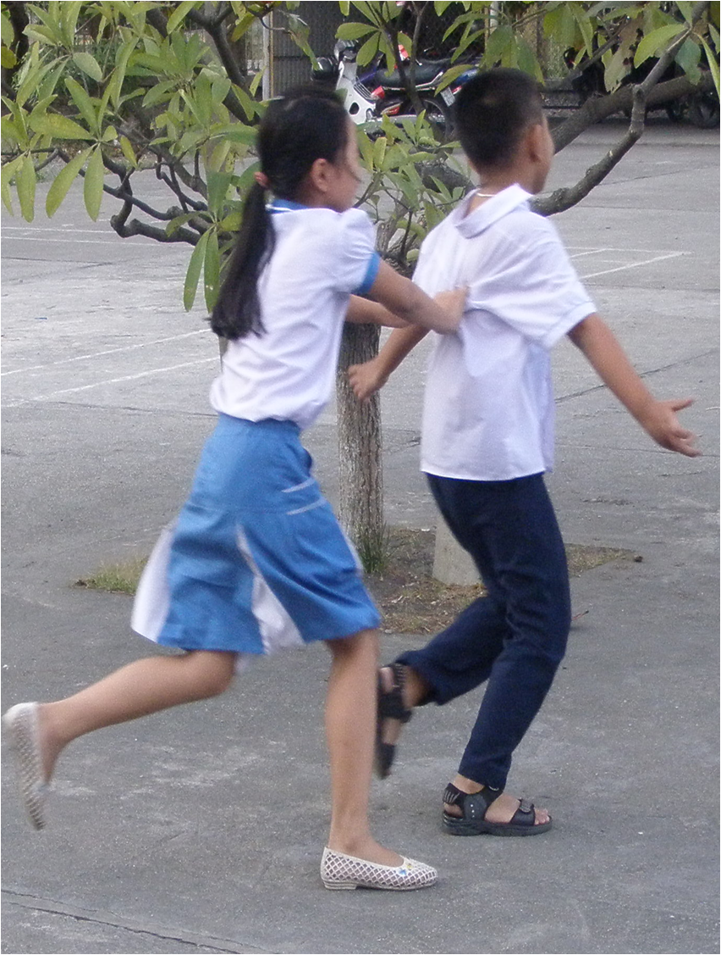
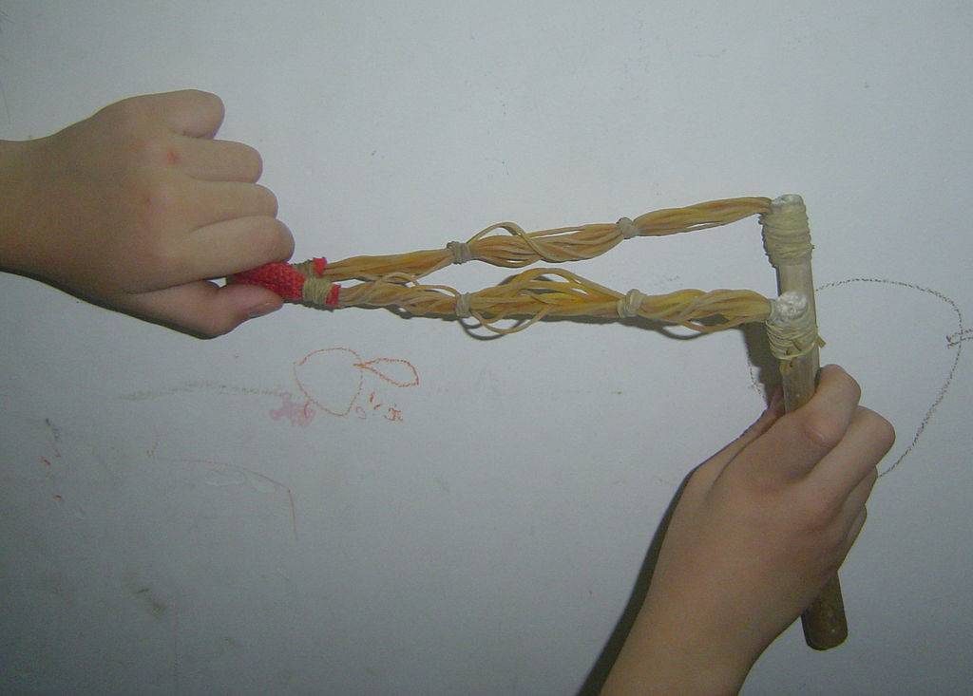
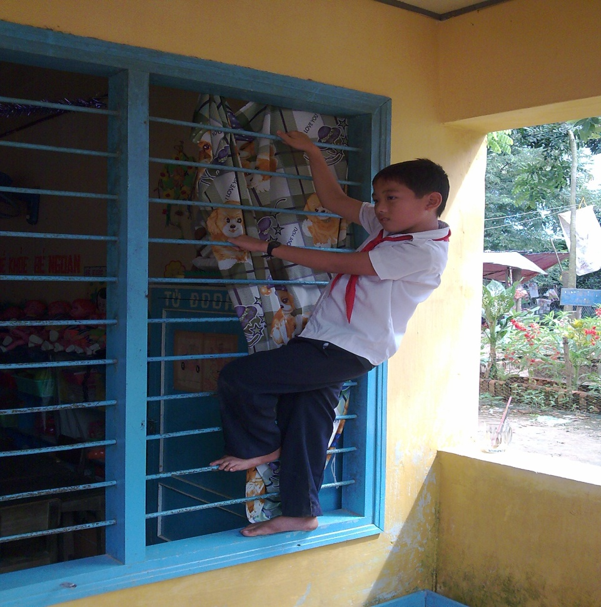
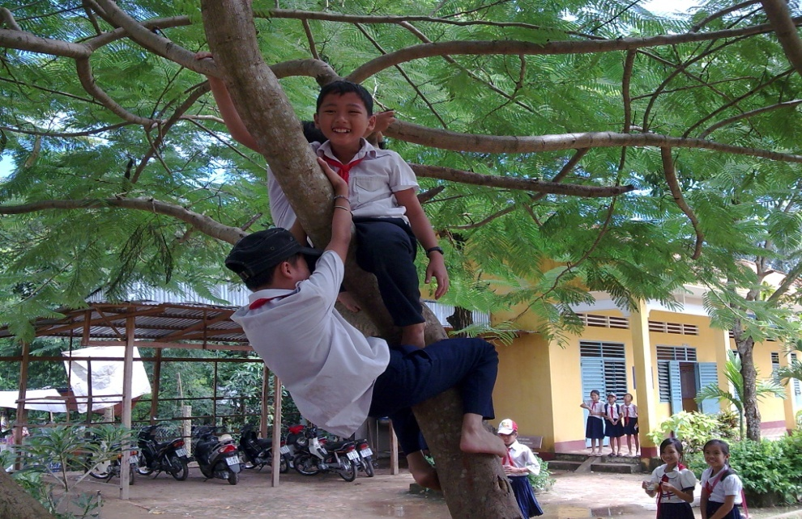

Slide 12
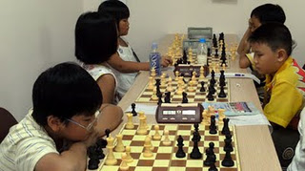
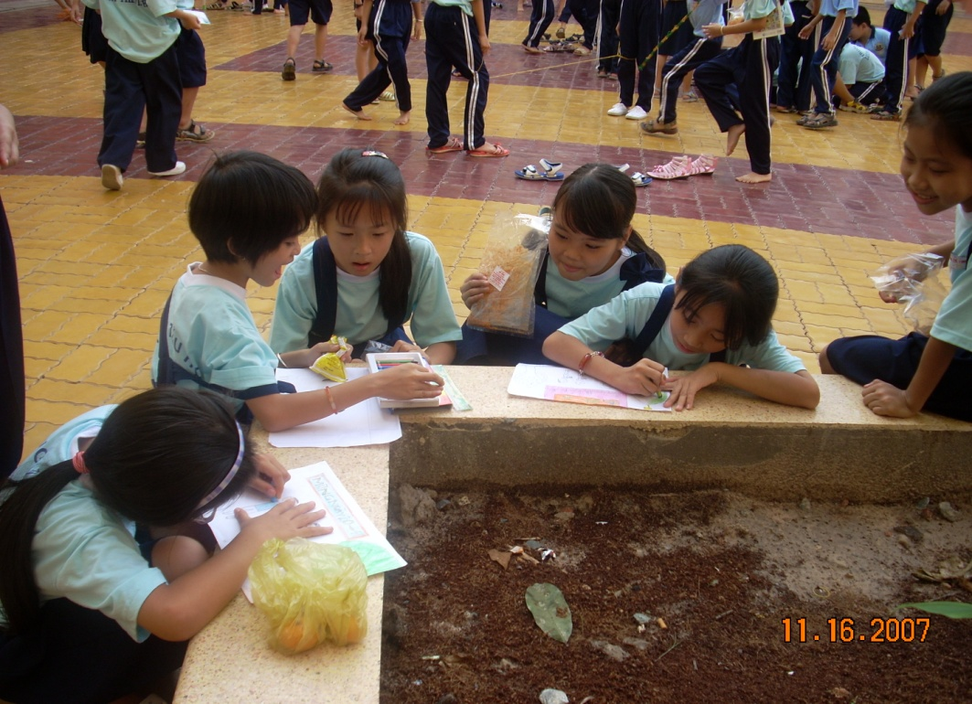
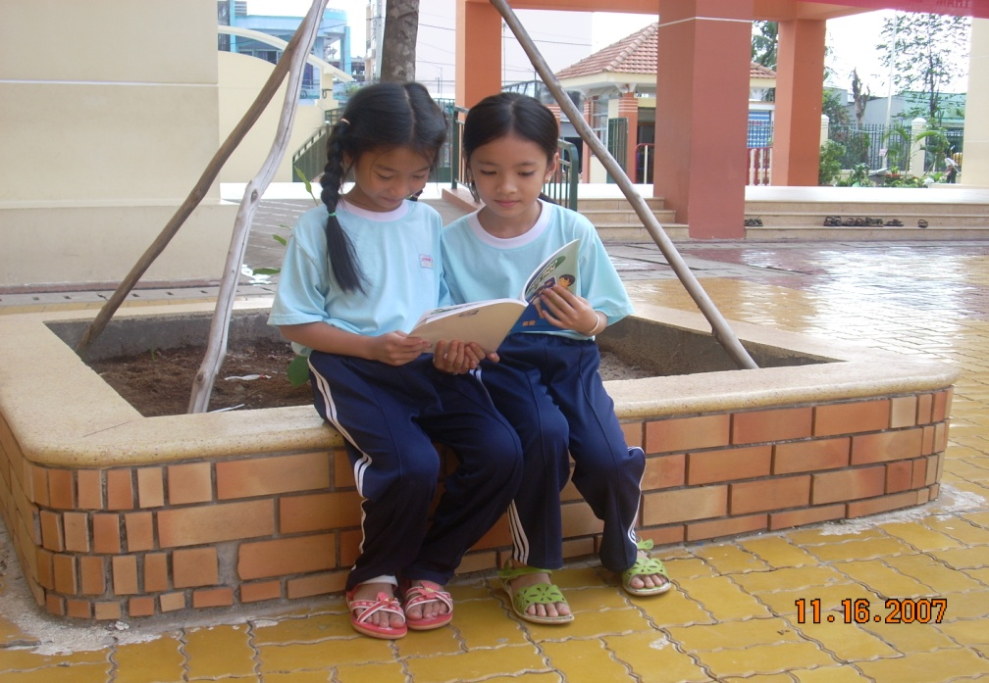
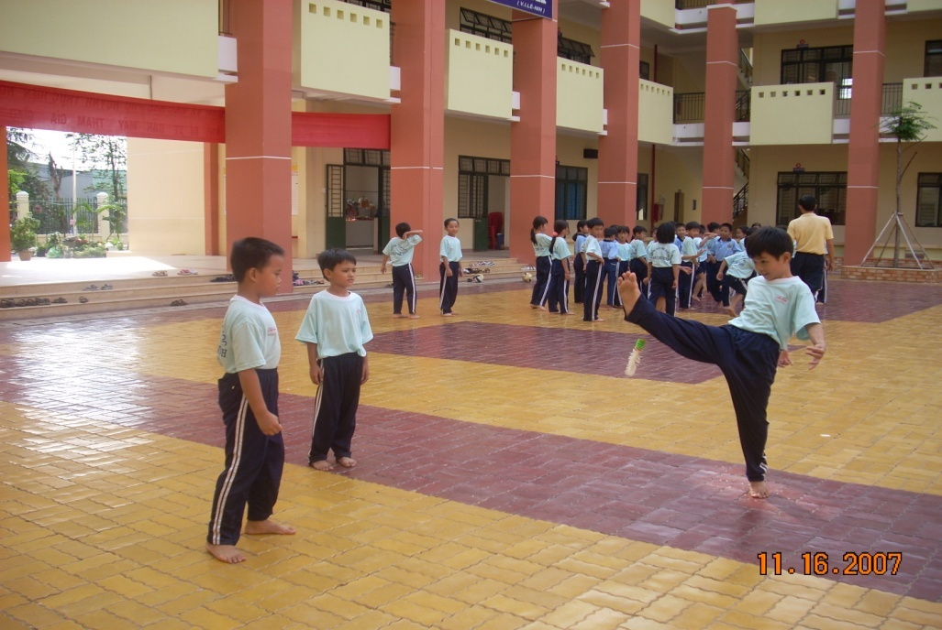

Slide 13
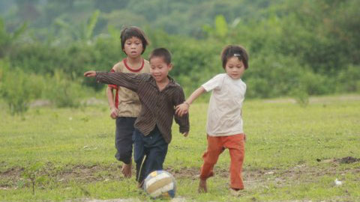
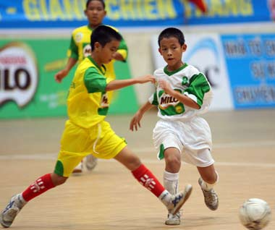
Không nên
Nên

Slide 14
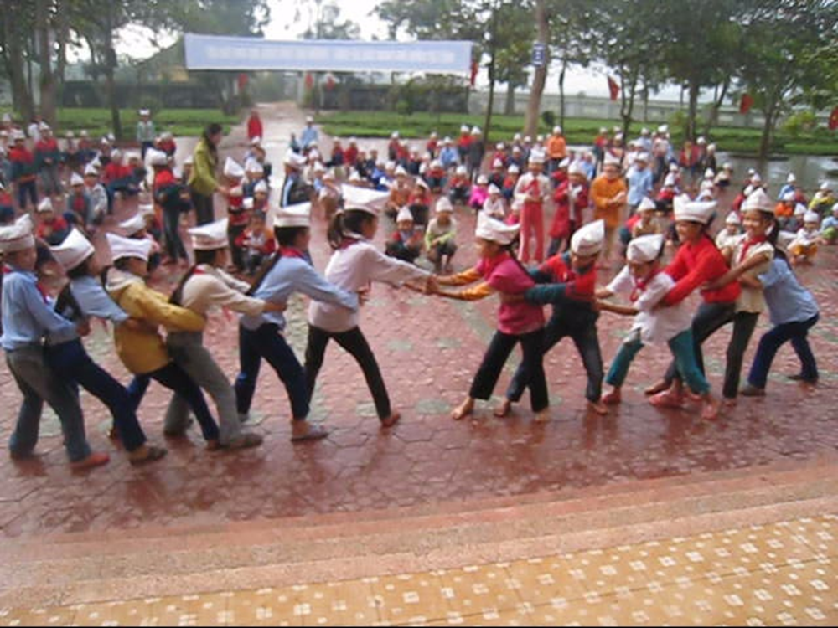

Slide 15
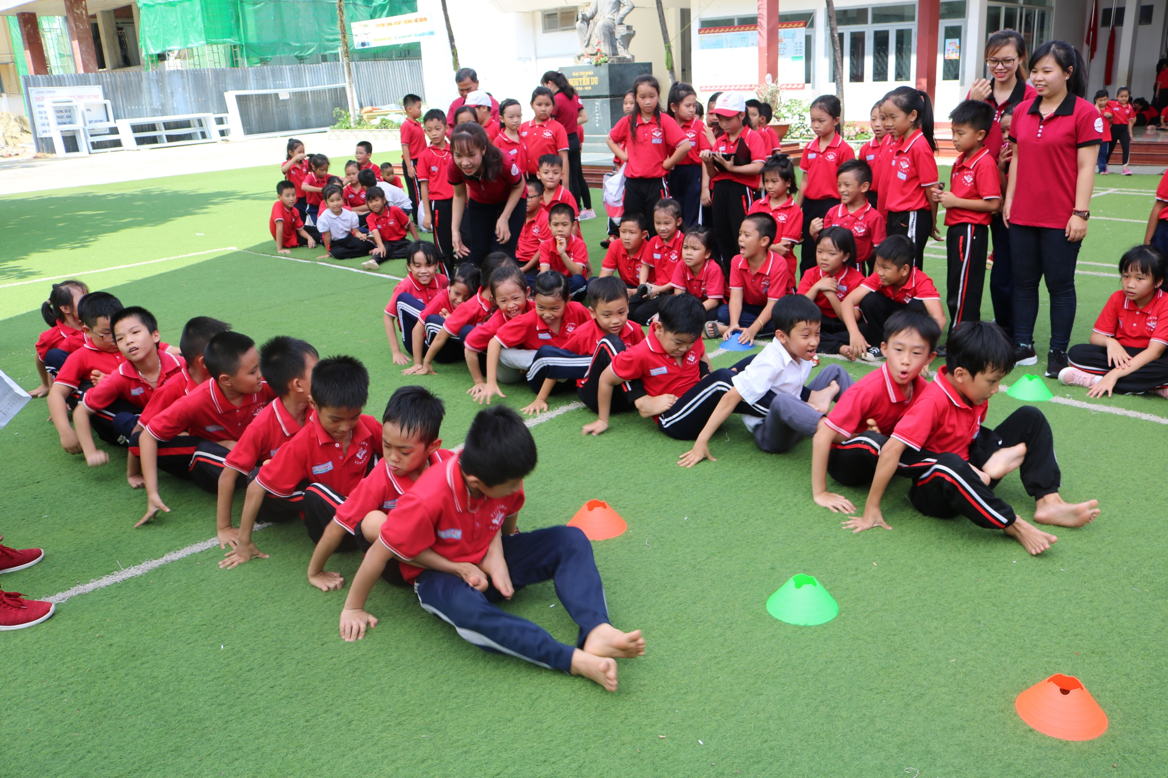

Đua thuyền trên cạn

Slide 16
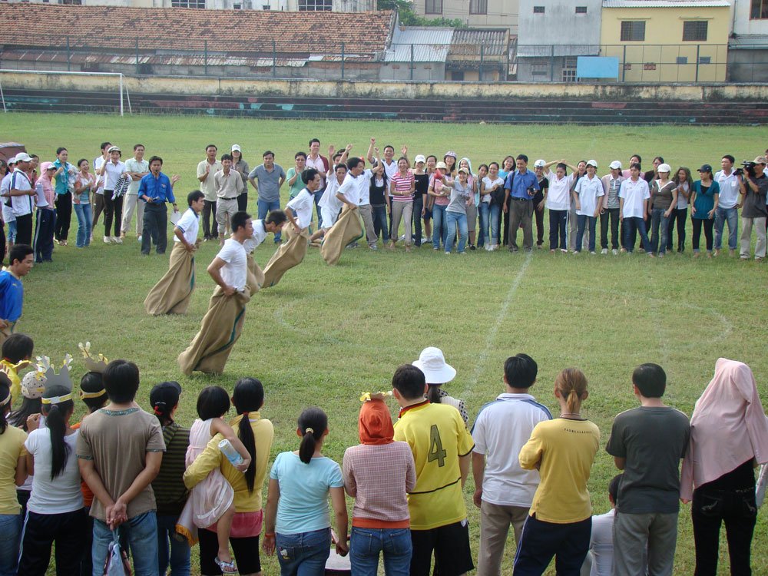
Nhảy bao bố
nguyen oanh

Slide 17
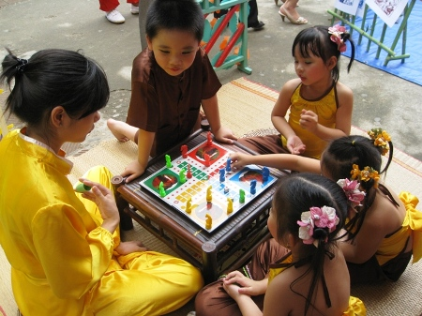
Cờ vua

Slide 18
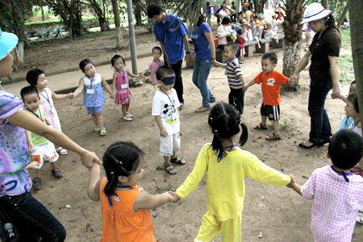
Bịt mắt bắt dê

Slide 19
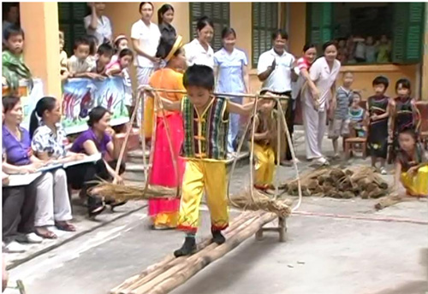
Gồng gánh qua cầu

Slide 20
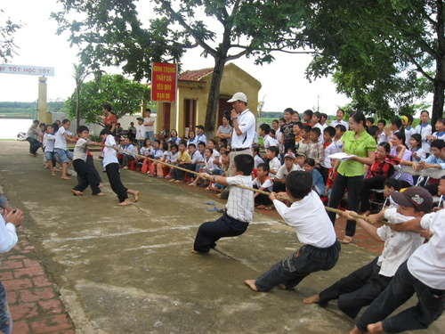
Kéo co

Slide 21
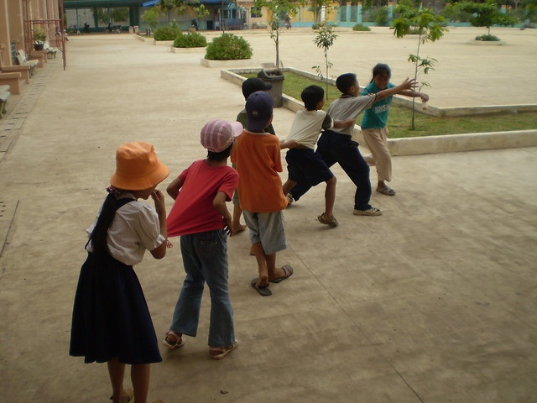
Rồng rắn lên mây

Slide 22
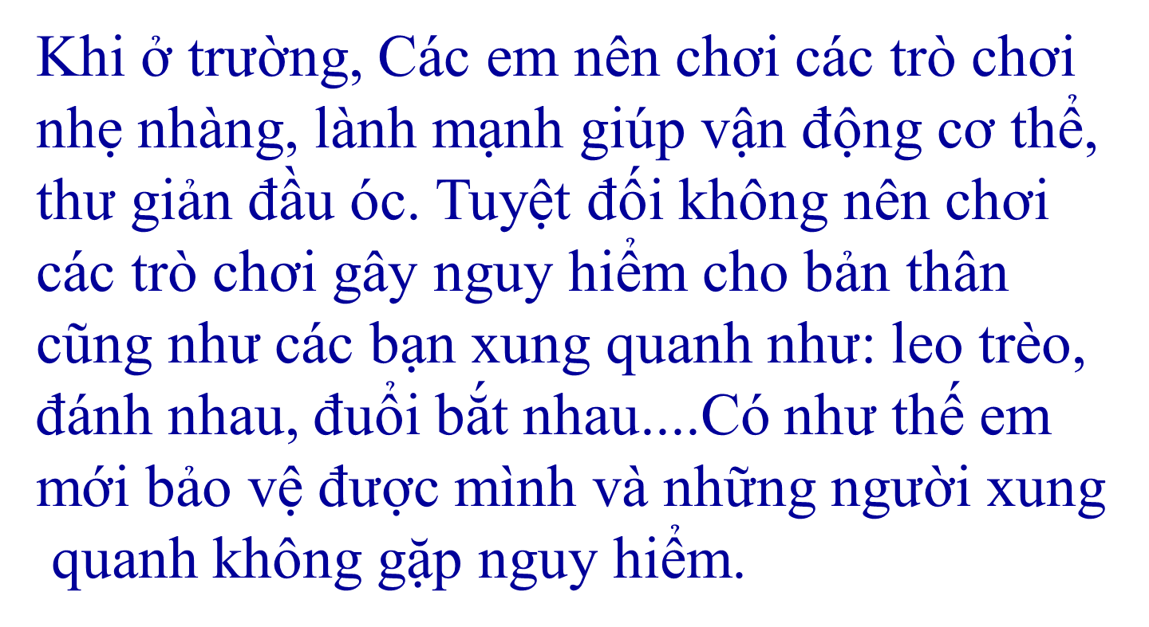
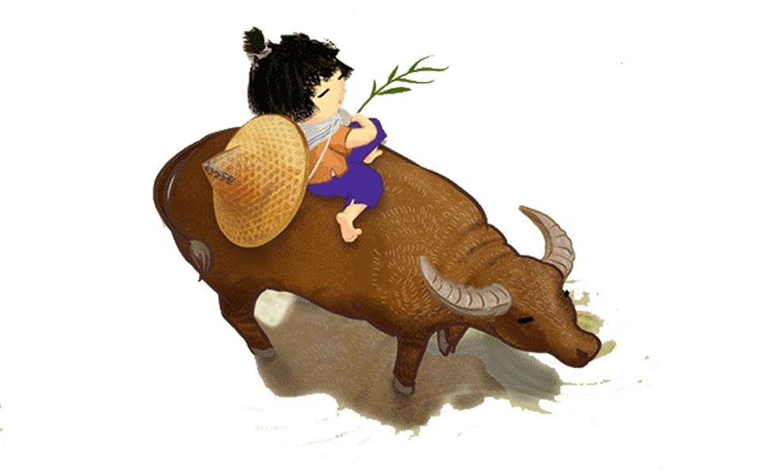
Abc

Slide 23
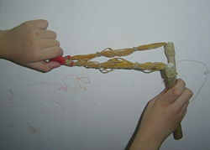

Thấy các bạn đang chơi trò bắn nhau bằng nạn cao su, em sẽ:
Chính xác!
A
.
Hoan hô cổ vũ
B
Cùng tham gia.
.
C
Báo cáo với thầy cô giáo.
.
C
Báo cáo với thầy cô giáo.
.
Notes:
bye

Slide 24
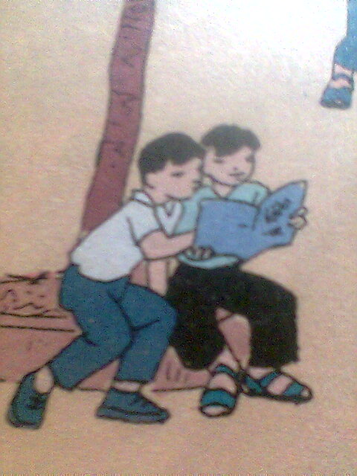
Em thấy các bạn đang đọc truyện, em sẽ:
Đúng rồi!
A
A
.
.
Xin đọc cùng bạn.
Xin đọc cùng bạn
B
Cướp truyện của bạn.
.
C
Chọc phá bạn.
.
Notes:
bye

Slide 25
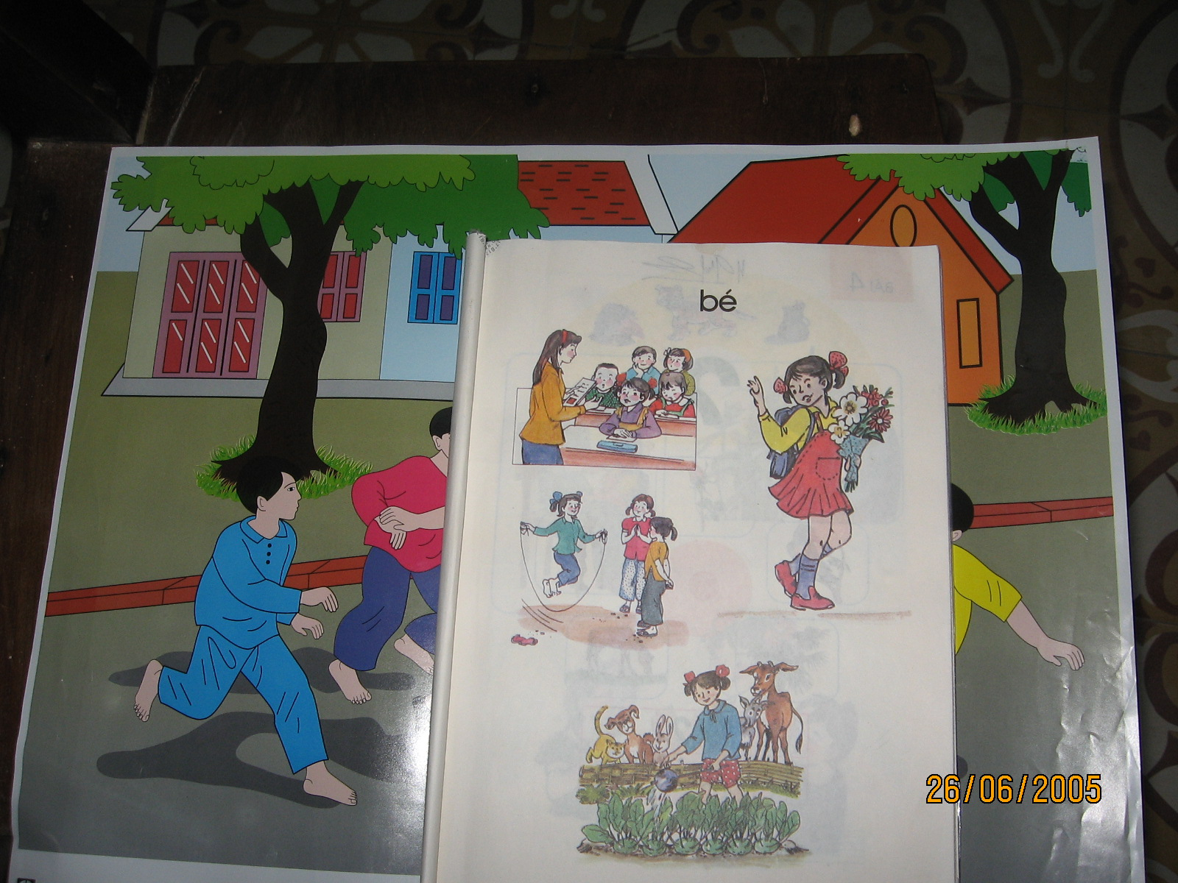
Nhìn thấy các bạn đang chơi trò nhảy dây, em sẽ:
Đúng rồi !
A
.
Thưa với thầy, cô giáo.
B
B
Cùng tham gia.
.
Cùng tham gia
.
C
Khuyên các bạn không chơi nữa.
.
Notes:
bye

Slide 26
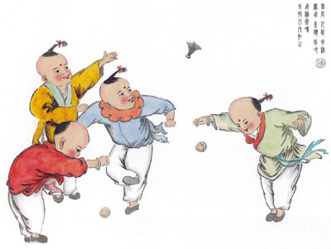
Em thấy các bạn đang chơi đá cầu, em sẽ:
Chúc mừng bạn !
A
A
.
.
Cùng tham gia.
Cùng tham gia.
B
Cướp cầu của bạn.
.
C
Khuyên các bạn không chơi nữa sẽ nguy hiểm.
.
Notes:
bye

Slide 27
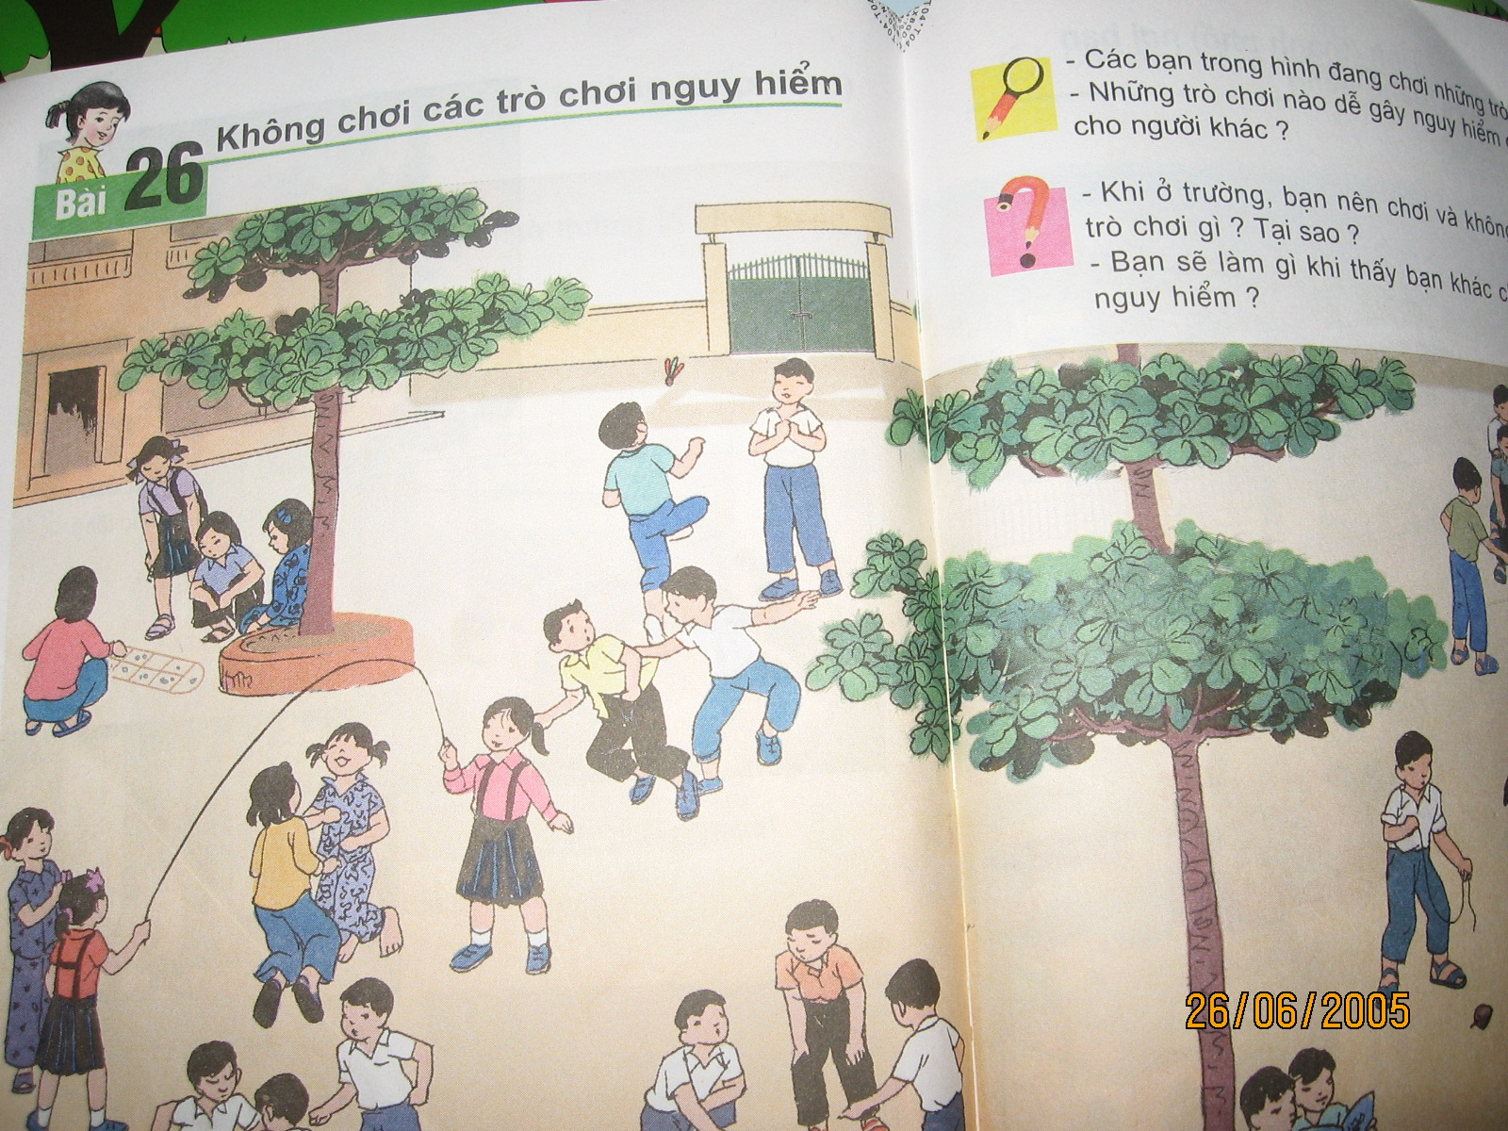
Nhìn thấy các bạn đang chơi trò rượt đuổi nhau, em sẽ:
Đúng rồi !
A
.
Tham gia
B
B
Ngăn các bạn không chơi nữa .
.
Ngăn các bạn không chơi nữa.
.
C
Cổ vũ.
.
Notes:
bye

Slide 28
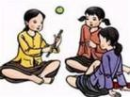
Em thấy các bạn đang chơi chuyền, em sẽ:
Đúng rồi!
A
A
.
.
Xin tham gia cùng chơi.
Xin tham gia cùng chơi
B
Thưa với thầy cô giáo.
.
C
Chọc phá bạn.
.
Notes:
bye

Slide 29
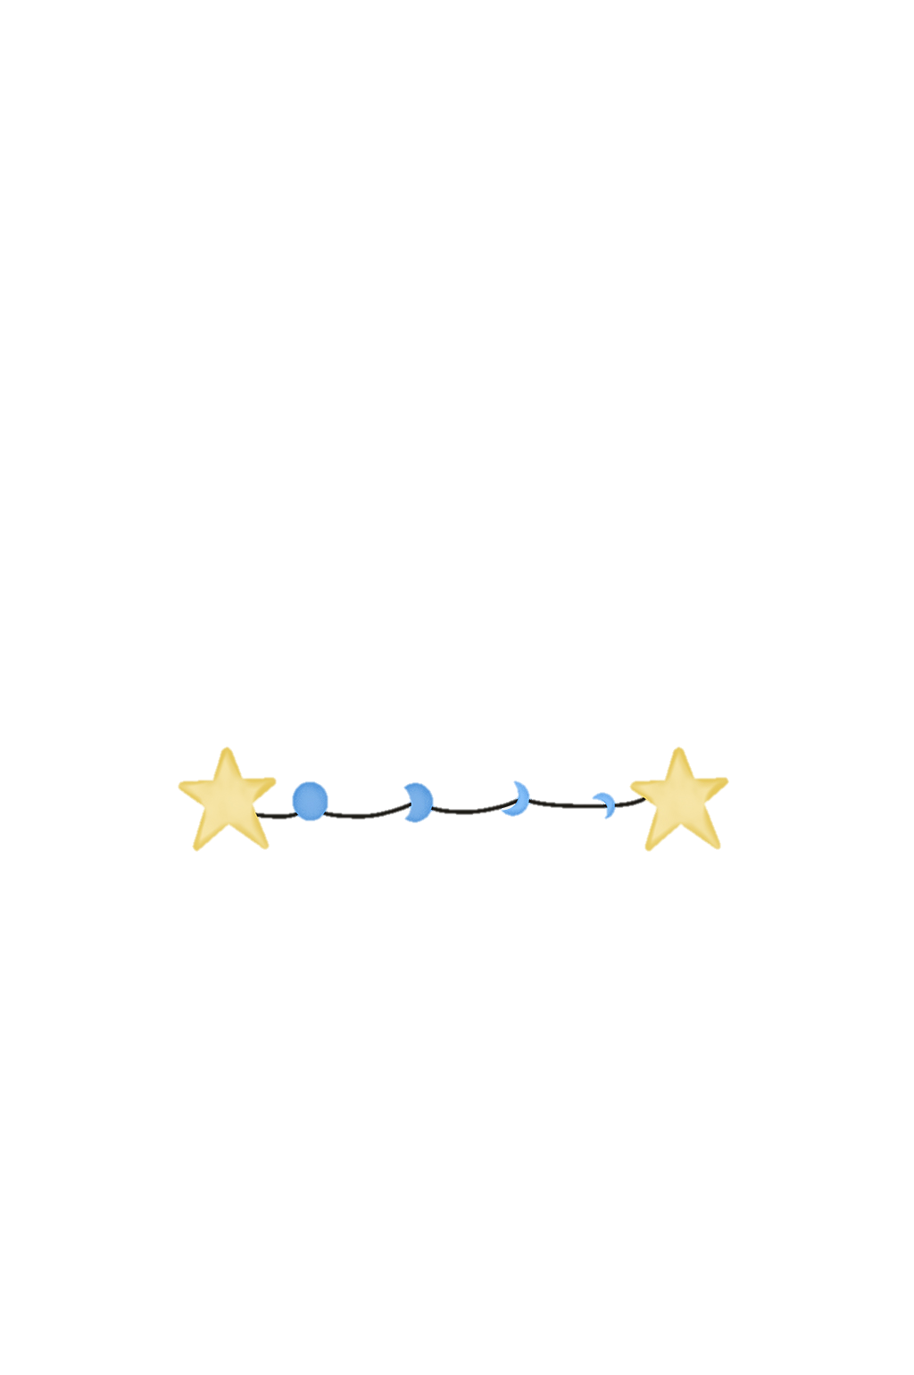
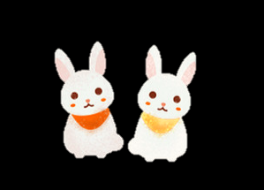

Thấy các bạn đang chơi trò lấy đá sỏi ném nhau, em sẽ:
Chính xác!
A
.
Cổ vũ
B
Cùng tham gia.
.
C
C
Báo cáo với thầy cô giáo.
.
Báo cáo với thầy cô giáo.
.
Notes:
bye

Slide 30

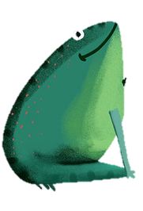
an toàn
lành mạnh
vui vẻ

